Slide 1
Chapter8 搜索广告

Slide 2
互联网的主要盈利模式：广告
互联网广告
  Google 88%
  Baidu 91%
  Sina 92%
  Sohu 50%
  163 20%
  腾讯 18%
其它已经被证实的商业模式
  游戏、电子商务、电信运营商(中国移动，中国电信, 中国联通)

Slide 3
互联网广告的特点
技术和计算导向
  在线广告和线下广告产品运行的形态有很大不同，在线广告一直在被技术和产品驱动，线下广告是被创意和客户关系驱动。
  计算已经成为在线广告中主导的部分，而商业逻辑作为辅助的部分。
可衡量性
  广告的点击是广告效果的直接收集途径，可以很直接地从点击率中看到广告的效果。
Notes:
标准化
在线上环境中，广告是以广告位为载体，针对不同受众的广告，广告主就必然希望广告的素材规格是有统一规范。
媒体概念的差异化
对线下广告来讲，媒体没有什么区别，而在线媒体区别特别大。

Slide 4
Computational Advertising
全新的交叉学科
  搜索引擎
  机器学习
  统计建模
  自然语言处理
  优化
  推荐系统
  微观经济学
  博弈论
  分布式系统
  …
Notes:
Auction theory= branch of game theory that deals with how participants (players) act in auction markets
Mechanism design = the study of designing the rules of a game or economic system (in particular auctions) to achieve a specific outcome.

Slide 5
研究背景
计算广告学
  数据驱动的计算问题
  寻找最合适的展示内容
  实际上是一个信息检索(搜索引擎)问题
  基本假设
    不相关的广告会引起用户反感
    相关的广告会让用户觉得有兴趣
Notes:
Advertisers are buying attention!

Slide 6
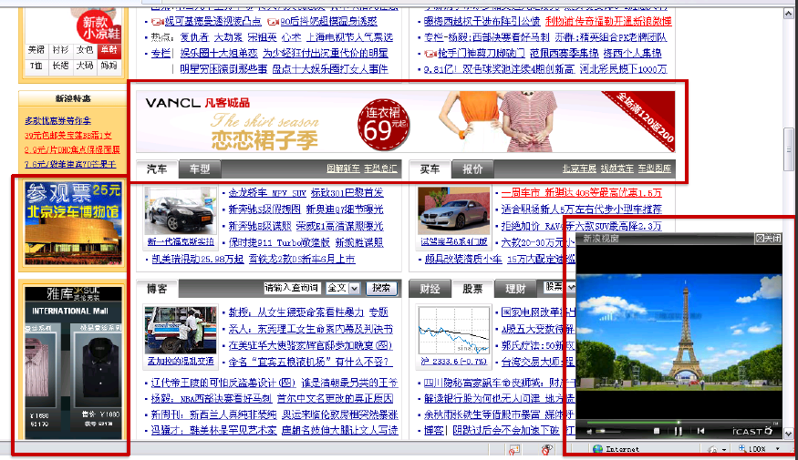
展示广告

Slide 7
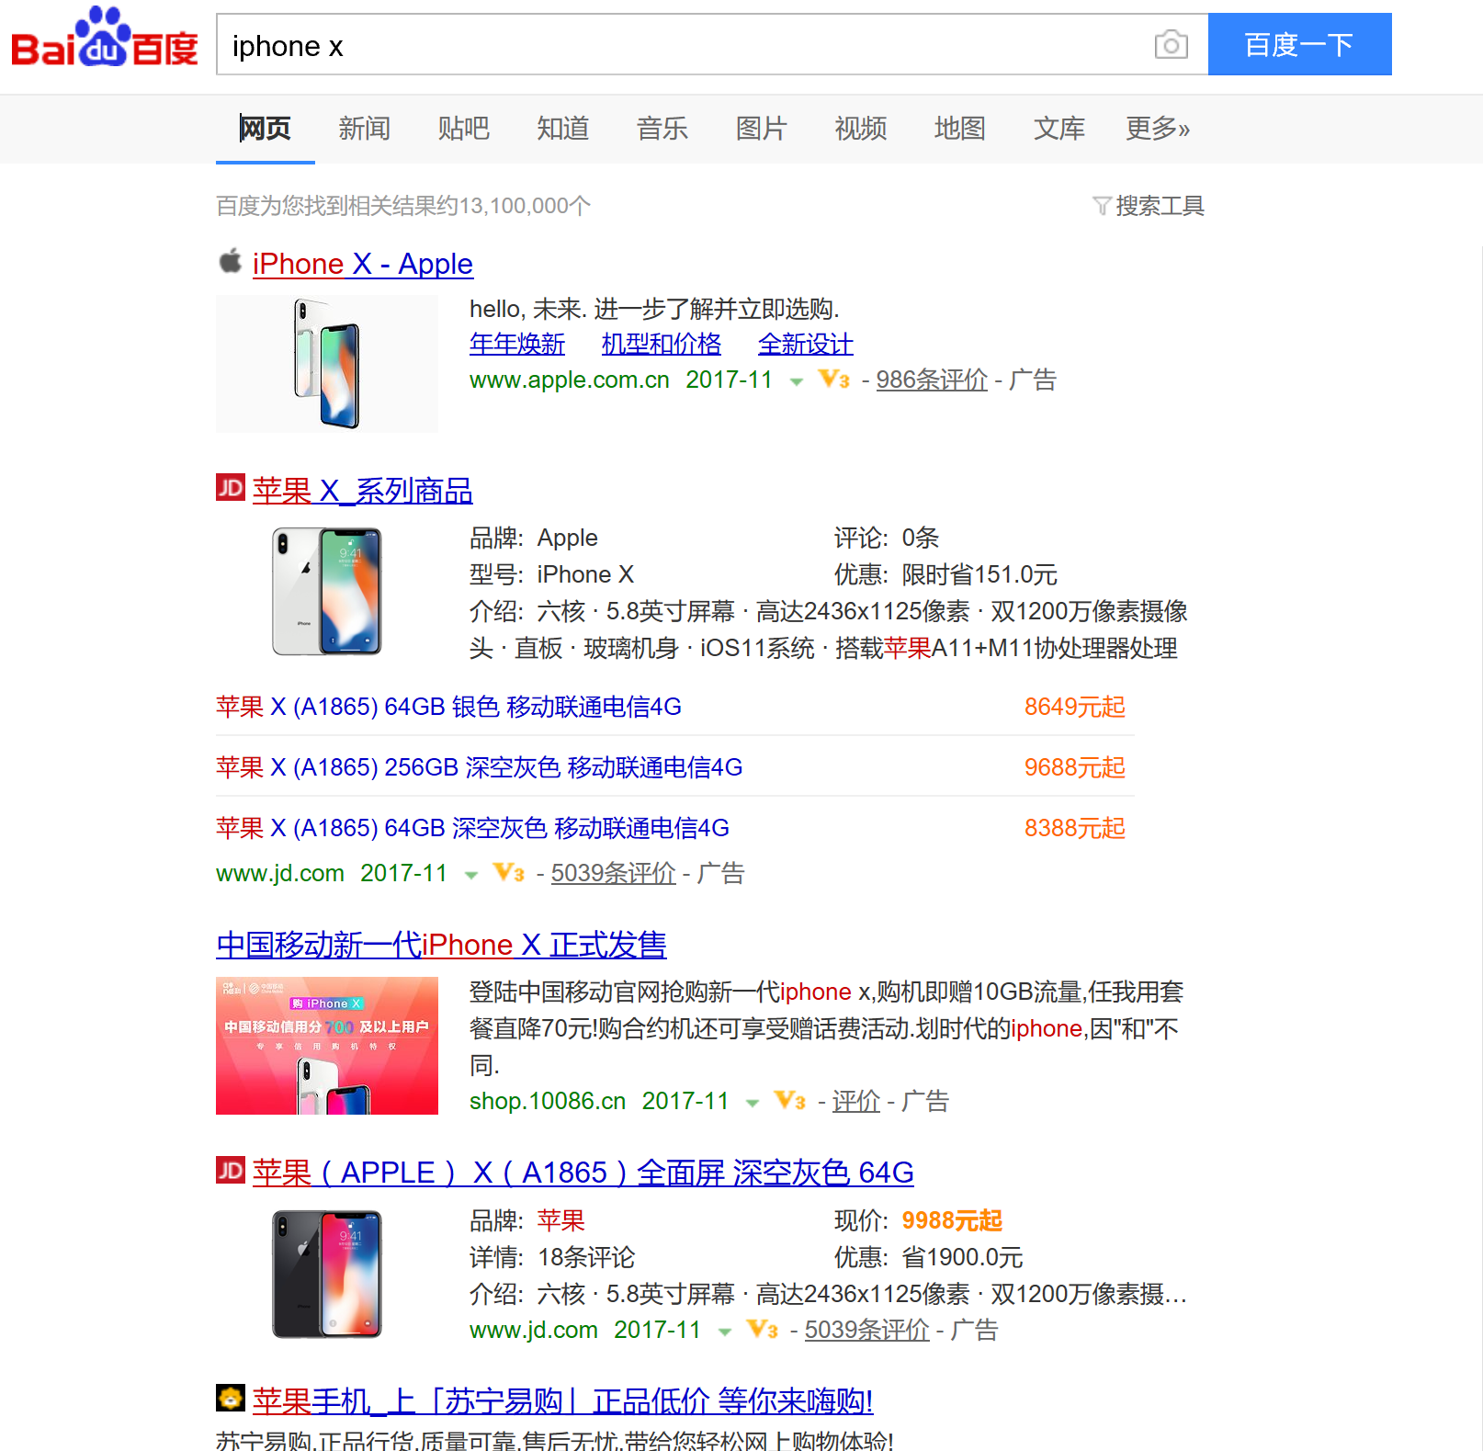
搜索广告(关键词广告)

Slide 8
关键词竞拍
2000年左右，由Overture公司提出并使用
  广告主对搜索的关键词进行竞拍
  当有人搜索某关键词时，出价最高的广告将被显示给搜索引擎的用户
  只有当广告被点击时，媒介公司才向广告主收费
之后，Overture公司被Yahoo收购
  竞拍方法作弊
Google公司在2002年左右使用了类似的方法
  AdWords

Slide 9
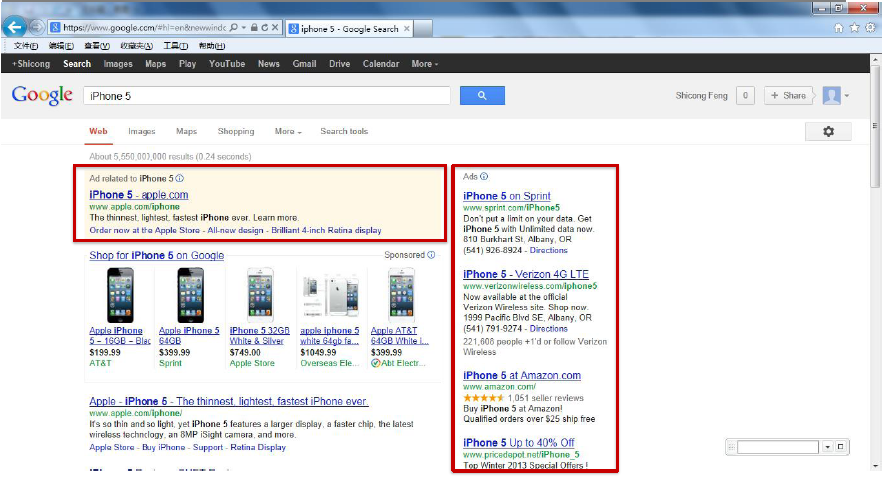
关键词竞拍示例
Notes:
文本广告

Slide 10
w
搜索引擎
w
w
查询词
w
w
World Wide Web
用户
w
广告主
广告词

Slide 11
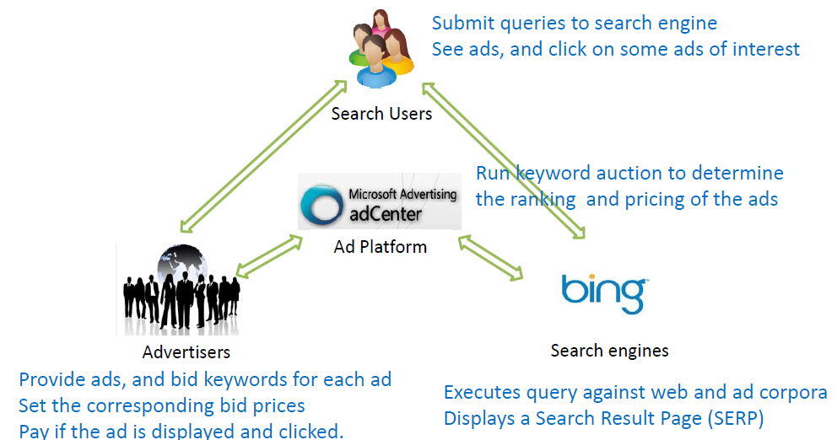
关键词竞拍机制
Notes:
Goal: Maximize search engine’s revenues

Slide 12
关键词广告拍卖
三个环节
  广告拍卖: 广告主向搜索引擎提交关键词, 报价, 广告文案
  分配规则: 搜索引擎如何分配广告位, 选取广告并排序
  支付规则: 广告主按什么规则向搜索引擎支付费用
基本假设
  广告位的影响力从高到低依次递减
  不同广告是否被点击是相互独立的
Notes:
点击率a_{i,j} = 广告文本产生的影响q_{i} * 广告位产生的影响e_{j}
搜索引擎知道任意广告主在每个广告位的点击率, 而广告主仅知道自己的广告在不同广告位的点击率
独立分布的私人估价: 不同广告主的真实估价是他的私人信息, 但都满足同一概率分布 , 这样的话每个广告主都可以推算别人的真实估值

Slide 13
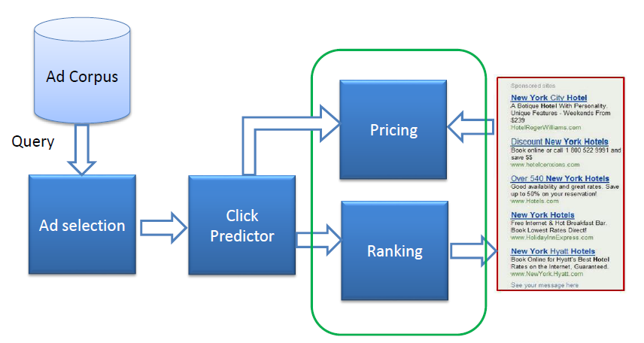
关键词竞拍过程

Slide 14
几个基本概念
广告位
  结果页面上可供安排广告的空间
点击率CTR(Click-Through-Rate)
  广告位平均每小时的点击次数
广告主点击收入
  从每个点击得到的平均预期收入（估值）
广告主对广告位的估值
广告主的回报PayOff
  预期收入减去支付的价格CPC(Cost-Per-Click)
  Pay-off for bidder i= # clicks * (value(i) –CPC)
Notes:
对广告位的估值－支付的价格(点击估值－点击价格)

Slide 15
如果知道广告主对每个广告位的估值，且只考虑广告位因素对估值的影响,就可以给出广告位的社会最优价格
  互联网公司可先算出每个广告位的价格，通过点击率转换成点击价格，向广告主收取
但在现实中这不可能，怎么办？
  广告主不愿意讲，他们的商业机密
拍卖：让他们自己说愿意出多少钱

Slide 16
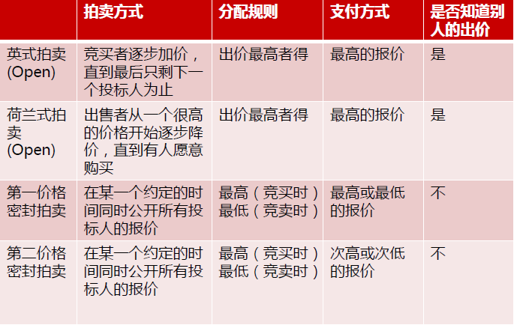
竞拍方式比较

Slide 17
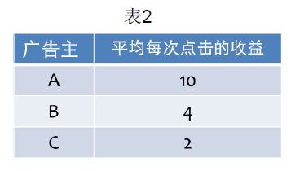
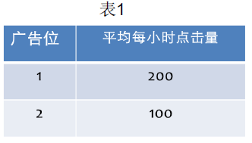
广告主报价的波动性
报价的波动 (价格攀升阶段）
  B->2.01
  A->2.02
  B->2.03 (100*(4-2.01) = 199 < 200*(4-2.03)=394)
  A->2.04 : A采取ε策略
Notes:
If bidders best respond to each other, they will want to revise their bids as often as possible.

Slide 18
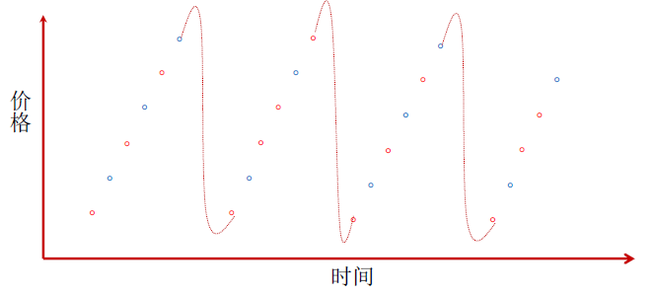
报价的波动
报价的波动 (价格崩溃阶段）
  B: 3.01: 200*(4-3.01)=198
  B: 2.01: 100*(4-2.01)=199
  A: 2.02: 新一轮价格战的开始
Notes:
, 所以B会采取γ策略

Slide 19
GFP: Generalized First Price
History
  GoTo (1998) –> Overture -> Yahoo! (2003)
分配规则
  价高者得
支付规则
  按报价支付
特性
  报价具有连续性和公开性，但是极不稳定，拍卖效率低
Notes:
理论基础
一阶价格密封拍卖在多物品拍卖中的延伸和改造
1997 auction revolution by Overture (then GoTo.com, created at Idealab)

Slide 20
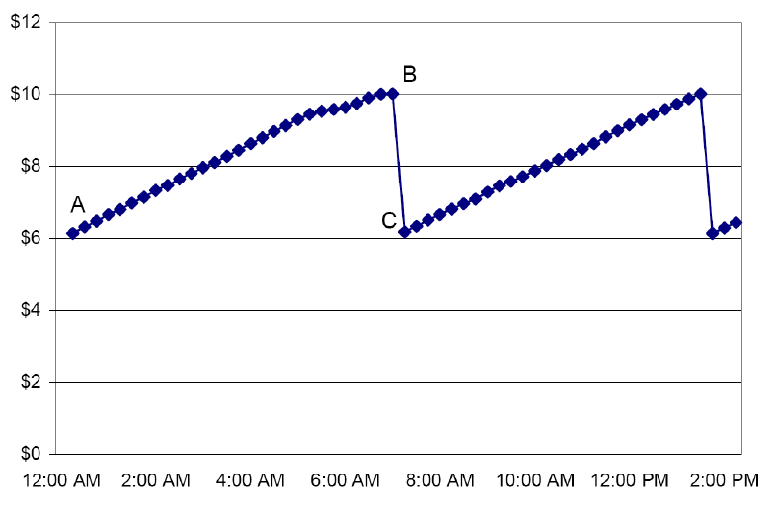
GFP Sample
Notes:
real data on a particular kw

Slide 21
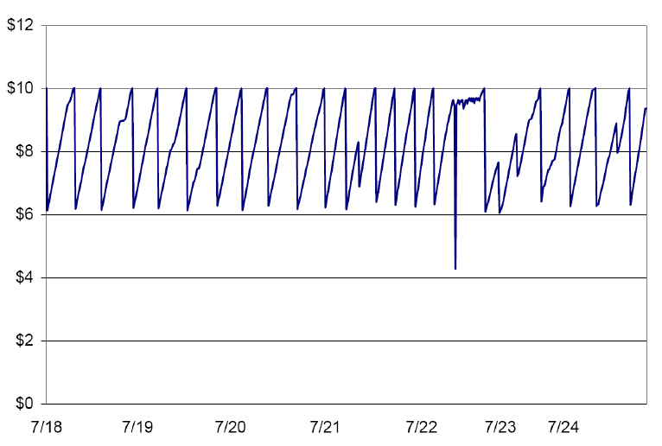
GFP:one week of changes in top bid

Slide 22
GFP是不稳定的,所以GOOGLE从2002年起采用了GSP(Generalized Second Price )!
之后，Yahoo!/Overture也转向GSP
Notes:
1）平台方收益会非常不稳定；
2）竞价效率不高

Slide 23
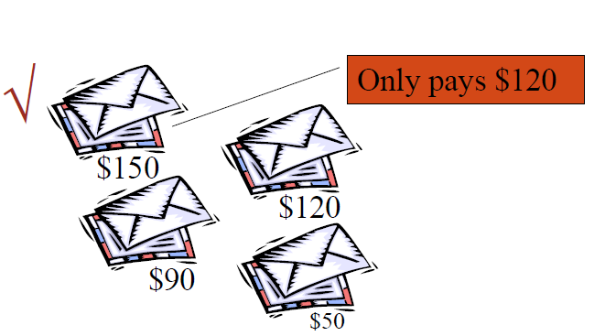
第二价格拍卖
所有的竞拍者各自提交自己的报价
报价最高者获胜，但他只需要付第二高的价格
  通常采用第二报价+0.01

Slide 24
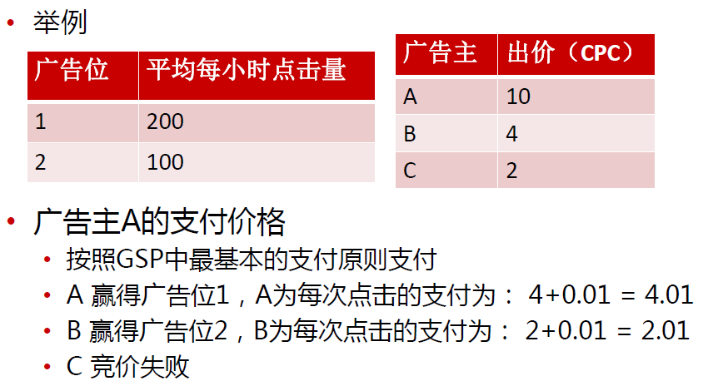
GSP机制的应用实例
Notes:
GSP总会存在一个纳什均衡，但不唯一
GSP不是一个鼓励讲真话的机制，即说实话不一定形成纳什均衡

Slide 25
囚徒困境
两个嫌疑犯被怀疑跟一场抢劫案有关，但没有足够证据证明他们的抢劫行为
两个嫌疑犯被关押在不同的囚室，并被告知以下事实
  如果你坦白，另一个人抵赖，你可以马上被释放，另一个人将承担所有罪行，你的坦白足够证明另一方的罪行，他将被关押10年
  如果你们都坦白，则不需要相互证明对方有罪，你们的罪行都将被证实，但因为坦白，可以只被判4年
  如果你们都不坦白，那么因为没有足够的证据证明你们有罪，将以拘捕控告你们并被判刑1年
那么这两个囚徒该如何决策？
Notes:
坦白还是抵赖？

Slide 26
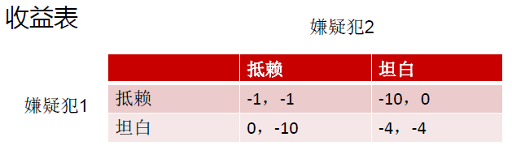
囚徒困境
决策分析
  假设嫌疑犯2计划坦白，嫌疑犯1坦白收益为-4，抵赖收益为-10，所以对于嫌疑犯1，应该选择坦白
  假设嫌疑犯2计划抵赖，嫌疑犯1坦白收益为0，抵赖收益为-1，所以对于嫌疑犯1，应该选择坦白
  综上，无论对方如何选择，坦白都是最佳选择。这种情况下，坦白是一种严格占优策略

Slide 27
纳什均衡 (Nash Equilibria)
John Nash, 1994 Nobel Prize in economic science
在一策略组合中，所有的参与者面临这样一种情况，当其他人不改变策略时，他此时的策略是最好的。
也就是说，此时如果他改变策略他的收益将会降低。
在纳什均衡点上，每一个理性的参与者都不会有单独改变策略的冲动。

Slide 28
VCG(Vickrey-Clarke-Groves)机制
广告主为网民一次点击的支付等于他对其他广告主造成的效率损失
分配规则
  按照广告主竞价从高往低排序，并按序分配对应的广告位
支付原则
  广告主为网民一次点击的支付等于他对其他广告主造成的效率损失
问题
  广告主的理解成本
  话语权在卖方手中

Slide 29
竞价排名中的小问题
CTR是未知的
预算问题
  每个广告主的预算都是有上限的
    搜索引擎需要保证，每个广告主一天的花费不超过它的日均预算
广告的质量
关键词的精确匹配或模糊匹配

Slide 30
点击率预测
点击率CTR
  曝光产生点击的概率
基本预测方法
  基于历史数据预测点击率
  点击率 = 历史点击/历史曝光*100%
点击率预测的目的
  评价广告吸引力的重要指标
  预估交易曝光的效果
  直接影响按点击计费模式的收入
    曝光量固定的情况下，平台收入=CTR*CPC

Slide 31
影响点击率的因素
广告自身的影响
  广告类型：文字、图片、多媒体、……
  广告内容：颜色、构图、语言、……
上下文环境的影响
  广告位属性：媒体、类型、位置、尺寸、……
  曝光属性：发生时间、停留时间、……
广告浏览者的影响
  人群属性：性别、年龄、兴趣爱好、……
  历史行为：浏览过此广告几次、浏览过同品牌广告几次、……

Slide 32
广告预算
假定有两个广告主A和B(预算都是100美元)，只有两个可能的查询x和y
A仅为x出价，每次出价是10美分；B同时为x和y出价，每次出价是20美分
广告分配原则：将查询分配给还有预算的、出价更高的广告主
  最优情况：前500个x或y的查询分配给B，如果再有1000个查询x，会分配给A，如果再有查询y出现，将不分配给任何人，收益是100+100=200美元
  最坏情况：有500个x查询分配给B，再有500个y查询，收益是100美元

Slide 33
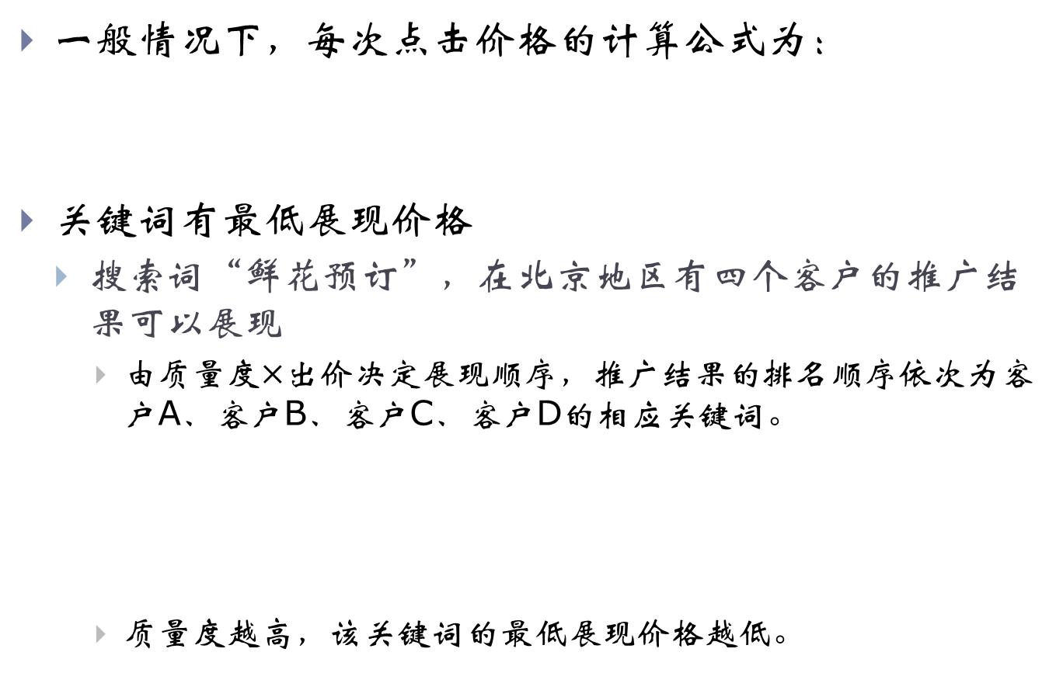

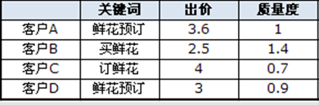
广告质量
Notes:
From web

Slide 34
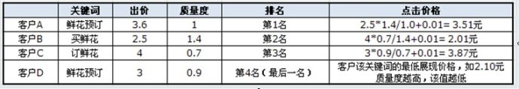
应用示例
根据以上计算方法，每个关键词的点击价格分别如下：
特点
  关键词的点击价格肯定不会超过用户自己设定的出价
  在同一排名，质量度越高，需要支付的点击价格就越低
  竞争环境随时可能发生变化，同一关键词在不同时刻的点击价格也可能不同

Slide 35
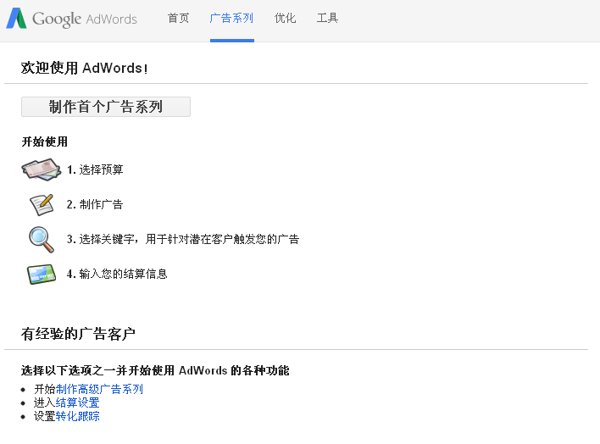
Google AdWords

Slide 36
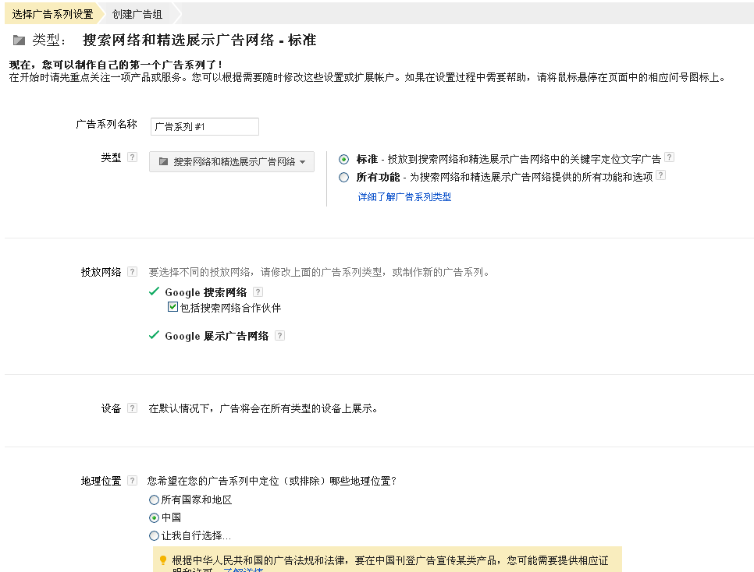

Slide 37
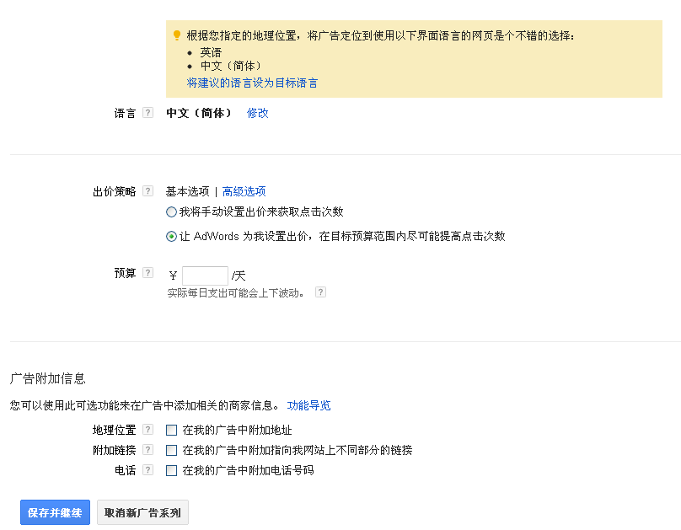
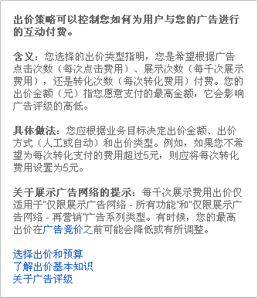
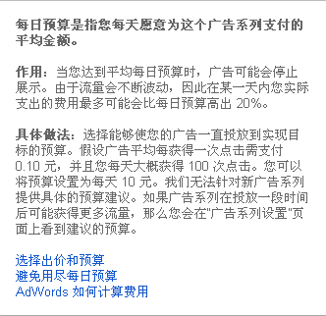
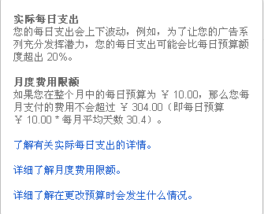

Slide 38
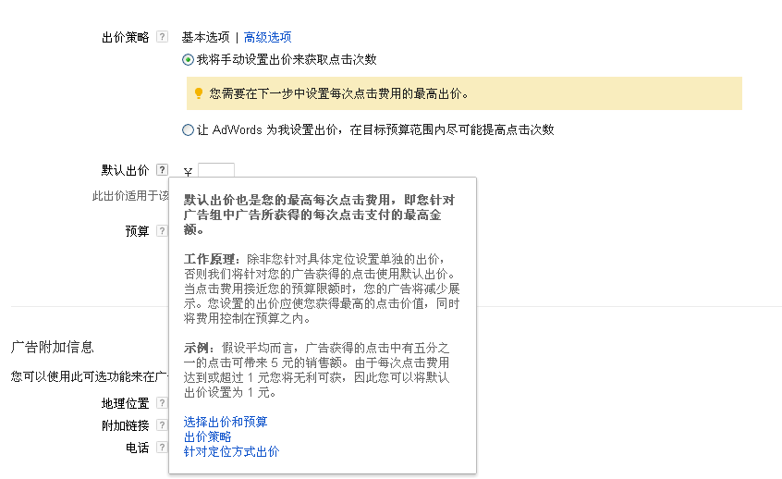

Slide 39
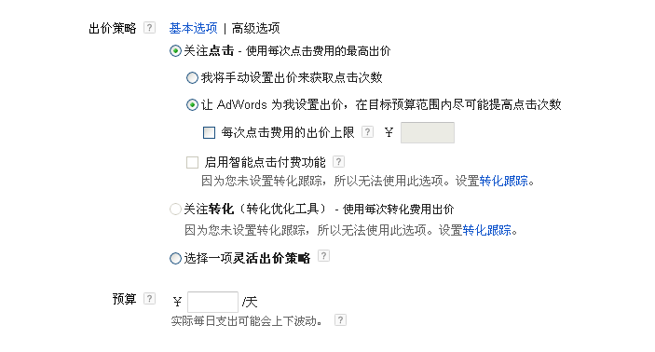

Slide 40
博弈论(Game Theory)
现代数学的一个新分支，也是运筹学的一个重要学科
  参与者 (>= 2)
  策略集：每个参与者都有一组关于如何行为的备选项，此处备选项指参与者的可能策略。(>=2)
  收益（回报）：每个策略行为的选择，都会使参与人得到一个收益。
特点
  每个参与者的收益均取决于其他参与者采取的策略

Slide 41
博弈行为推理的几点基本假设
每个参与人对博弈结构（收益矩阵）有充分了解。
参与人都是理性的（rational）
  追求自己的收益最大化（尽量大）
    给定其他人的策略，若自己能通过改变当前策略获得更大收益，则会放弃当前策略，换个更好的
  知道其他参与人也是如此
决策的独立性
  不商量，没有“协议联盟”之类

Slide 42
博弈－从一个例子开始
“复习考试”还是“准备报告”？
  假设在截止日期前一天，你有两件要做的事情：一是复习（为了参加考试），二是准备（给一个报告）。你只能选择做一项。
  考试成绩可以预计
    如果复习，则考试成绩92分，没复习，则80分
  报告需要你和你的拍档合作完成
    如果你和拍档都准备报告，则每人都是100分
    如果只有一人准备报告，则每人都是92分
    如果两人都没准备报告，则每人都是84分
那么你该选择做什么呢？（假设你和拍档各自独立考虑这个问题）

Slide 43
例子：“考试-报告”博弈
设你们都追求平均成绩的最大化：
  你和搭档都准备报告，则平均成绩均为(80+100)/2 = 90分
  你和搭档都准备考试，则平均成绩均为:
  (92+84)/2 = 88分
  考试成绩可以预期：
    如果复习，则考试成绩92分
    如果没复习，则考试成绩80分
  报告是你和你的拍档合作完成的：
    如果你和拍档都准备报告，则每人100分
    如果只有一人准备报告，则每人92分
    如果两人都没准备报告，则每人84分
  若一方复习考试，另一方准备报告：
    准备报告的得：(80+92)/2 =86分
    复习的得：(92＋92)/2 = 92分

Slide 44
收益矩阵（表达博弈的一种直观方式）
 |  | 你的拍档
 |  | 准备报告 | 复习考试
你 | 准备报告 | 90, 90 | 86, 92
 | 复习考试 | 92, 86 | 88, 88
其中第一个数字是“你”的收益，第二个是“拍档”的
收益（也称“回报”，payoff）

Slide 45
“考试-报告”博弈中的行为推理
 |  | 你的拍档
 |  | 准备报告 | 复习考试
你 | 准备报告 | 90, 90 | 86, 92
 | 复习考试 | 92, 86 | 88, 88
严格占优策略：对一个参与人（A）来说，若存在一个策略，无论另一个参与人（B）选择何种行为策略，该策略都是最佳选择，则这个策略就称为是A的严格占优策略。按照前面的假设，参与人将选择严格占优策略。
这个例子中，“复习考试”对双方都是严格占优策略。
Notes:
如果你害怕你拍档可能会对你没有共同准备报告而生气呢？

Slide 46
References
Introduction to Computational Advertising
  Andrei Broder, Vanja Josifovski
  http://www.stanford.edu/class/msande239/
计算广告学
  何军,冯是聪
  http://iir.ruc.edu.cn/courses/ca2013

